Slide 1
CPU软渲染 路径追踪渲染器
球体与相交测试 B站：HeaoYe

Slide 2
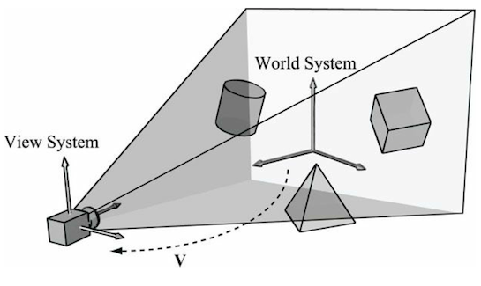
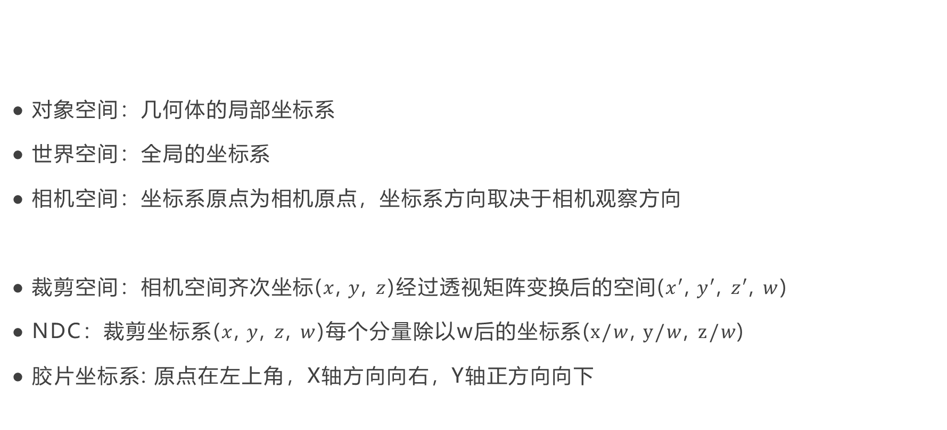
坐标系
对象空间：几何体的局部坐标系
世界空间：全局的坐标系
相机空间：坐标系原点为相机原点，坐标系方向取决于相机观察方向
裁剪空间：相机空间齐次坐标($x$, $y$, $z$)经过透视矩阵变换后的空间($x′$, $y′$, $z′$, $w$)
NDC：裁剪坐标系($x$, $y$, $z$, $w$)每个分量除以w后的坐标系($x/w$, $y/w$, $z/w$)
胶片坐标系: 原点在左上角，X轴方向向右，Y轴正方向向下

Slide 3
课程中的一些约定
使用左手系
世界空间X轴朝右，Y轴朝上，Z轴朝里
NDC的xy坐标范围是[-1, 1]，z坐标范围是[0, 1]
相机朝向为z轴正方向
对于W*H的胶片，胶片坐标系的取值为x∈[0, W-1], y ∈[0, H-1], x,y为整数
大写加粗字母表示矩阵M，小写字母表示标量a，加粗字母表示向量v
y
z
x

Slide 4
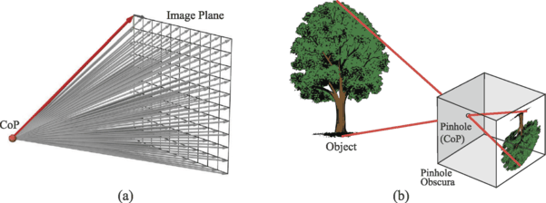
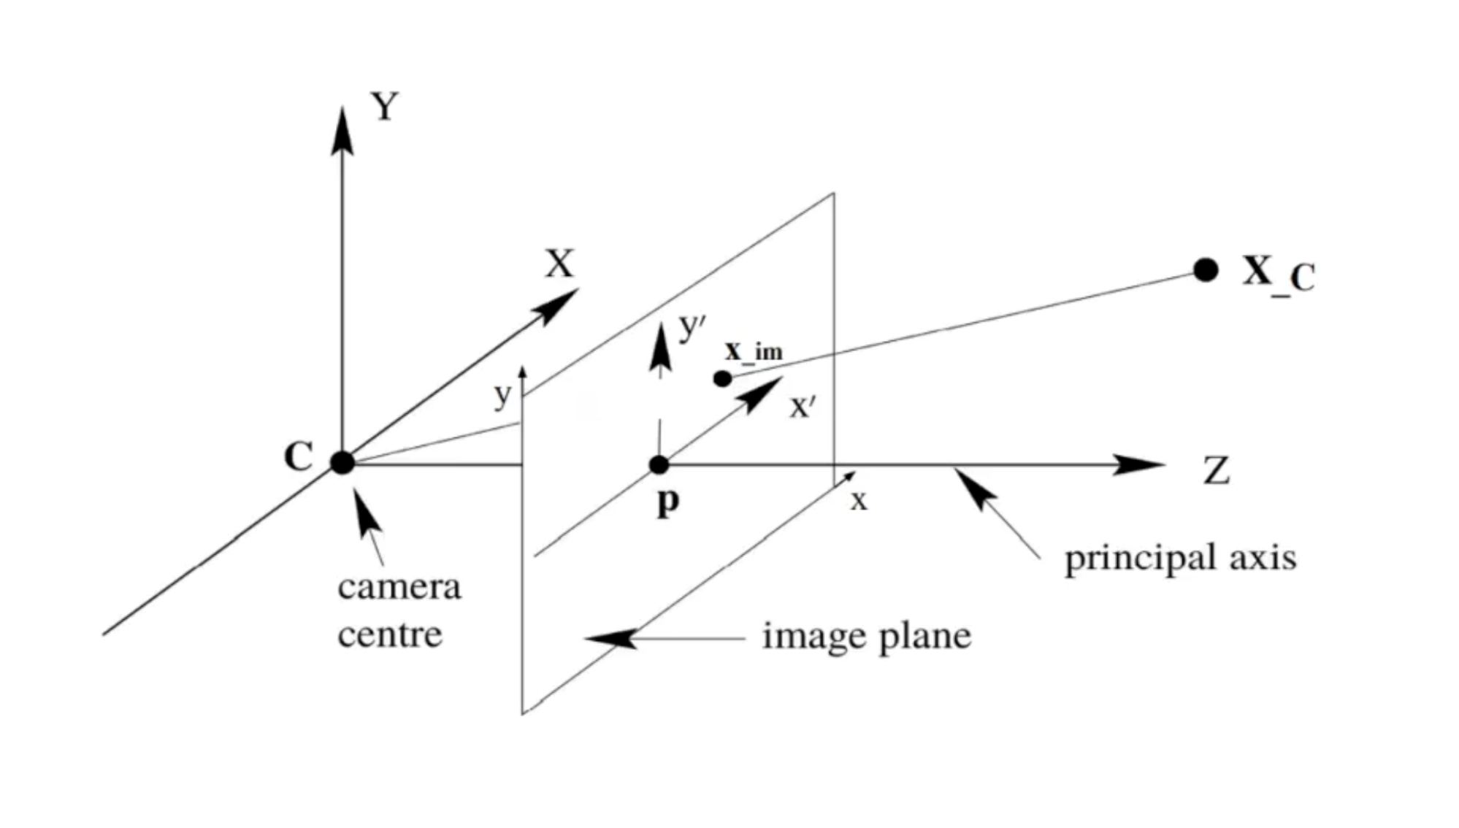
相机

Slide 5
光线与球体的数学定义
光线 ⬅➔ 射线
原点o vec3
方向d vec3
球体
球心c vec3
半径r float

Slide 6
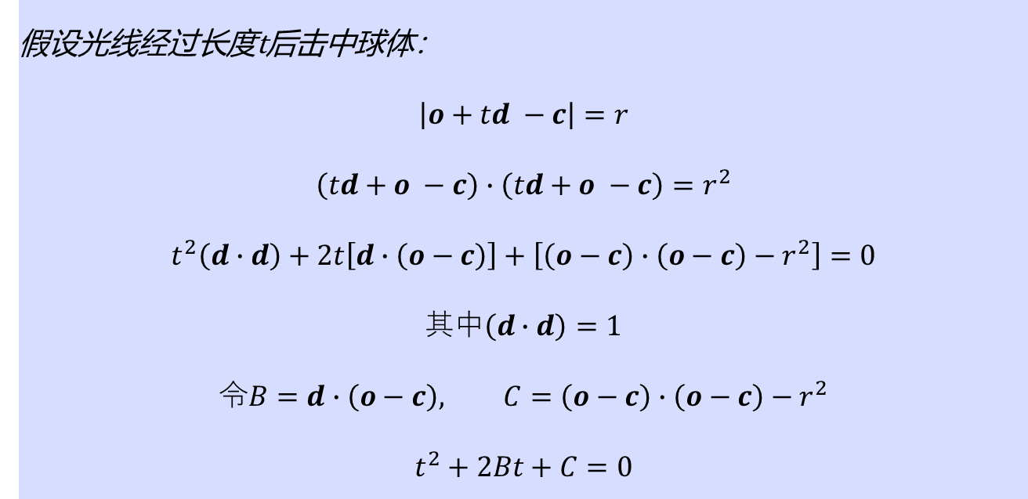
光线与球体的相交测试
假设光线经过长度t后击中球体：
$$\left|o+td −c\right|=r$$
$$\left(td+o −c\right)∙\left(td+o −c\right)=r^{2}$$
$$t^{2}\left(d∙d\right)+2t\left[d∙\left(o−c\right)\right]+\left[\left(o−c\right)∙\left(o−c\right)−r^{2}\right]=0$$
$$其中\left(d∙d\right)=1$$
$$令B=d∙\left(o−c\right), C=\left(o−c\right)∙\left(o−c\right)−r^{2}$$
$$t^{2}+2Bt+C=0$$

